Slide 1

Clicar no tempo que você preferir
Las Abues
¡¡¡ son lo máximo !!!
NC reformatado em 01/05/2009

Slide 2

Le pregntaron a una niña de 5 años lo que ella quisiera ser cuando cresca.
Ella respondio: - Quisiera ser una Abue.
Al preguntarle por qué , ella completó:

Slide 3
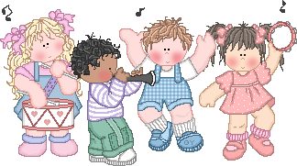
- Porque las abues escuchan, comprenden.
Y, además,
la familia se reune enterita en casa de ellas...

Slide 4

Y la niña continuó:
- Una abue es una mujer un poco viejita que no tiene hijos.
A ella le gustan los hijos de los otros.

Slide 5
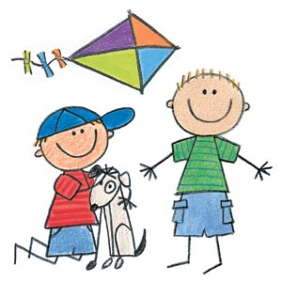
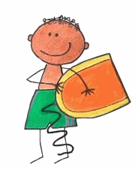
Una abue lleva a los niños para pasear
Y conversa con ellos sobre la vida
y otros asuntos parecidos.
Las abues no hacen nada,
por eso pueden quedarse más tiempo con nosotros.
Como ellas son medio viejitas,
no consiguen rodar por el suelo
o correr muy rapido.
Pero no importa...

Slide 6
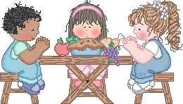
Nos llevam al shopping
y nos dejan ver las vitrinas hasta cansarnos.
¡En la casa de ellas tienen siempre cosas sabrosas y golosinas!

Slide 7
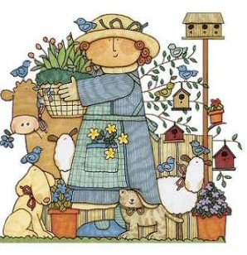
Pasean con nosotros mostrandonos las flores,
Enseñándonos sus nombres,
Haciéndonos sentir su perfume.

Slide 8
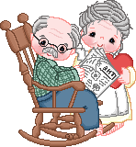
Las Abues nunca nos dicen “rápido, ya a la cama“
o "si no lo haces ahora, te quedarás castigada".
Casi todas usan lentes
y yo ya las vi sacandose
¡¡¡ los dientes de las encías !!!!

Slide 9
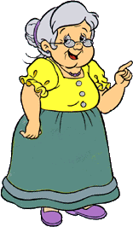
Cuando les hacemos una pregunta,
las abues no dicen:
“niña, ¿no ves que estoy ocupada?“
Ellas paran, piensan y responden
de una forma que siempre les entendemos.

Slide 10
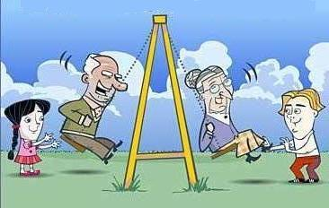
Las abues saben un monton de cosas.
Ellas no hablan con nosotros como si fuesemos bobos.
Ni se refieren a nosotros con expresiones tipo
"qué pechocha!",
como hacen algunas visitas.

Slide 11
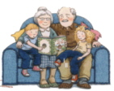
El abrazo de las abues es calientito y rico,
muy deliciosito cuando estamos tristes.

Slide 12
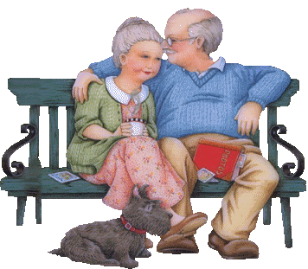
“Todo el mundo debería tratar de
tener abues, porque son los únicos adultos
que tienen tiempo para nosotros” .
La niña concluyo.

Slide 13







¿Te ha gustado?
Puedes ver más entrando
Aquí
Además puedes recibir powerpoints en tu correo electrónico suscribiéndote aquí:

